Slide 1


Soutenance de mémoire
présenté en vue d’obtenir
Le diplôme de Master en informatique option
MIAGE
Conception et Réalisation d’un système de gestion des activités des commerciaux dans une startup:
cas de l’entreprise Xikka.
Présenté par
KOFFI KASSI ERIC
Directeur de Mémoire : Professeur AKA Boko
Co-directeur : Docteur N’TAPKE Tchimou
Soutenance mémoire master Informatique 2016/2017
1
1

Slide 2
SOMMAIRE
Introduction
Problématique et Description du projet
Etude conceptuelle du projet
Démonstration
conclusion et perspectives
Soutenance mémoire master Informatique 20/12/2017
2
2

Slide 3
Introduction | Description du Projet | Conception du logiciel | Démonstration | Conclusion
Xikka, Nouvelle entreprise financière.
Plateforme(wwwxikka.net) à la disposition des ces clients.
Transactions et retrait d’argent
Rechargement des cartes bancaires et prépayées
Objectif principal de toute entreprise
Clients=chiffre d ’affaire
Soutenance mémoire master Informatique 20/12/2017
3
3

Slide 4

Introduction | Description du Projet | Conception du logiciel | Démonstration | Conclusion
Commerciaux pour l’objectif des entreprises
Problématique
Après prospections des Commerciaux Xikka
Noter les RDV avec les clients
Enregistrement des clients
Soutenance mémoire master Informatique 20/12/2017
4
4

Slide 5
Introduction | Description du Projet | Conception du logiciel | Démonstration | Conclusion
Inconvénients de ce support
Disparution facile des informations des clients
Dispersion des informations
L’absence d’un commercial=perte des clients et RDV
Besoins d’un logiciel
Trois profiles
Administrateur(Creation des comptes, bloquer et débloquer, suivie des operations,Suivie des commerciaux).
Commercial(Enregistrer clients,RDV,Reclamations).
Chef Commercial(suivie des operations et note des commerciaux).
Soutenance mémoire master Informatique 20/12/2017
5
5

Slide 6
Introduction | Description du Projet | Conception du logiciel | Démonstration | Conclusion
Technologies Utilisées
Language de programmation : PHP
Framework: Laravel
Architecture Logiciel : MVC(Model Vue Contrôleur)
Système de Gestion de la Base de données : PostgreSQL
outils de modélisation : ArgoUml
Environnement de Développement : PHP Storme
Soutenance mémoire master Informatique 20/12/2017
6
6

Slide 7
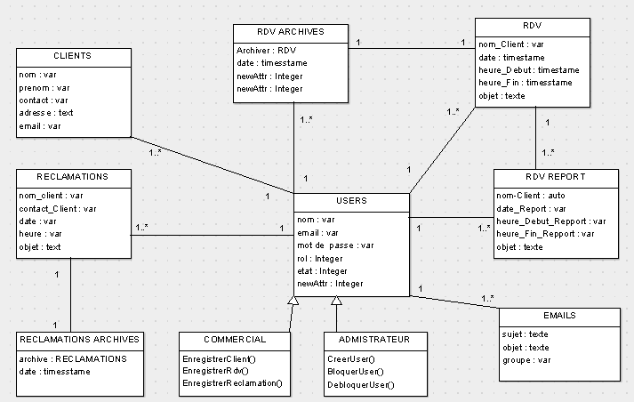
Introduction | Description du Projet | Conception du logiciel | Démonstration | Conclusion
Diagramme des classes de l’application
Soutenance mémoire master Informatique 20/12/2017
7
7

Slide 8
Introduction | Description du Projet | Conception du logiciel | Démonstration | Conclusion
DEVELOPPEMENT DE L’APPLICATION
Méthode agile
Chef des commerciaux cœur du developpement
Tests unitaires
Tests d’integration
Soutenance mémoire master Informatique 20/12/2017
8
8

Slide 9
Introduction | Description du Projet | Conception du logiciel | Démonstration | Conclusion
LA DEMONSTRATION SE FERA SUR LA PRESENTATION DU PROFIL COMMERCIAL ET ADMINISTRATEUR:
ENREGISTREMENT DES CLIENT , PROGRAMMER UN RDV: Commercial.
TRANSFERT DES CLIENTS A UN AUTRE COMMERCIAL, BLOQUER/ DEBLOQUER COMPTE: Administrateur .
Soutenance mémoire master Informatique 20/12/2017
9
9

Slide 10
Introduction | Description du Projet | Conception du logiciel | Démonstration | Conclusion
CONCLUSION
Objectif de l’exposé
Présentation de notre application et des outils utilisés pour la réalisation.
Facilitation des commerciaux dans leurs taches.
PERSPECTIVES
Ajout de d’autres fonctionnalités: profil chef commercial
Soutenance mémoire master Informatique 20/12/2017
10
10

Slide 11

Place aux Questions
Merci pour votre attention.
Soutenance mémoire master Informatique 20/12/2017
11
11

